Slide 1

Natural Language to Code Translation with Execution
兰孟烨
2023年5月
Notes:
基于执行结果的最小贝叶斯风险解码 (MBR-EXEC) 用于程序选择

Slide 2
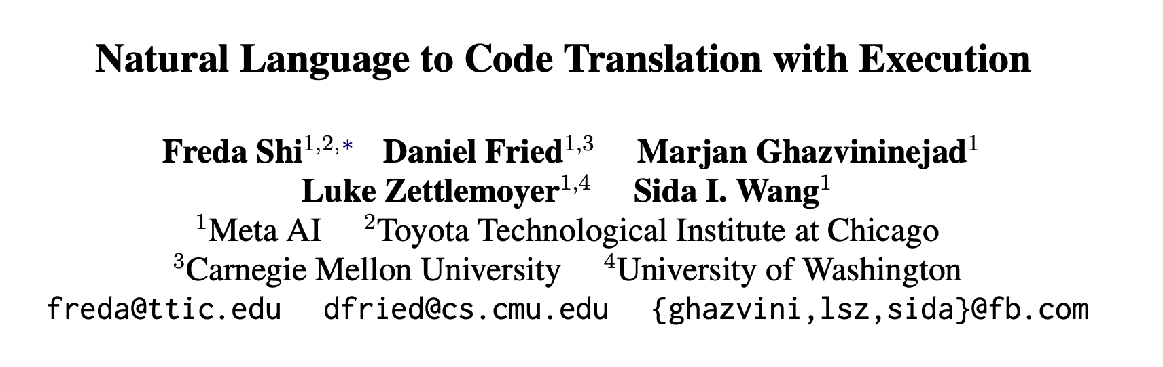

Slide 3
背景
在大型程序语料库上预训练的代码生成模型，在将自然语言翻译成代码方面显示出巨大的成功。虽然这些模型在训练期间没有明确纳入程序语义（即执行结果），但它们能够为许多问题产生正确的解决方案。然而，为每个问题从生成的集合中选择一个单一的正确程序仍然具有挑战性。
Notes:
写一段代码文档加上单元测试相当于完成了代码实现2/3的工作，但现实中我们要求生成代码时，没有这么多额外的信息，问题的解决效率会降低不少。
基于GPT语言模型微调提出可一个从文本生成Python 代码的语言模型Codex。为了生成每个问题的正确代码，文章使用了反复采样的方案，从实验结果来看当采样个数为100时，选择具有最高平均对数概率的样本。问题的解决率为44.5%。或选择通过单元测试的样本，问题的解决率为77.5%.

Slide 4
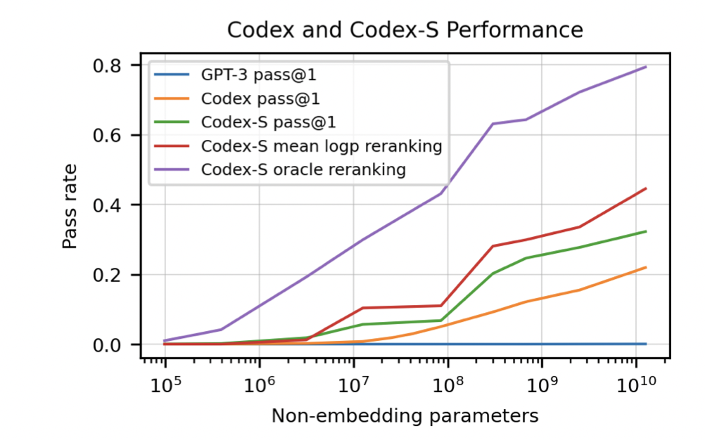
摘要
MBR-EXEC 在所有未意识到执行方法的选择方法中持续得到改善，这表明它是自然语言到代码翻译的有效方法
结论：，我们在少量的测试输入上执行每个程序，以接近语义上的等价性。在整个数据集中，执行或模拟执行明显优于不涉及程序语义的方法。
HumanEval数据集
Evaluating Large Language Models Trained on Code
Notes:
这里说的没有意识到执行方法的选择方法啥意思，是说只考虑精确相等 用少量测试出语义近似语义相等的代码是啥？那前面这段精确选择是什么？

Slide 5
方法概述
反复采样生成多个候选程序
MBR-EXEC/ MBR-BLEU用于选择最佳的程序（MBR-EXEC在有可用的测试输入时使用）

Slide 6

方法概述
候选程序的生成
通过控制codex的解码输出T(temperature)0.3来控制生成结果的多样性.(1 greedy)
五种不同提示的Codex来收集样本(样本个数)，每种提示包含3个示例。
我们将五个提示中抽样的候选样本组合起来，以获得一组候选样本，用于我们的选择方法。
举个例子，假设我们使用一个语言模型来生成下一个单词，给定上文 "The sky is [MASK]."。在较低的解码温度下，模型可能会更倾向于选择概率最高的词，比如生成 "blue"。但是在较高的解码温度下，模型的输出可能会更多样化，可能生成 "blue"、"clear"、"cloudy" 等多个不同的候选词

Slide 7
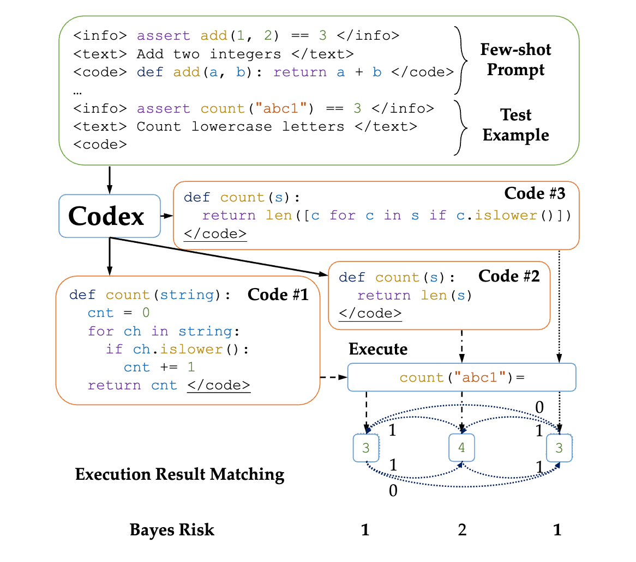
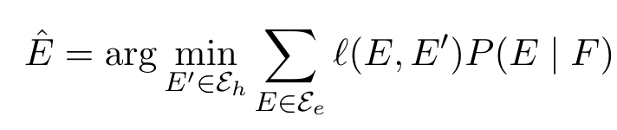
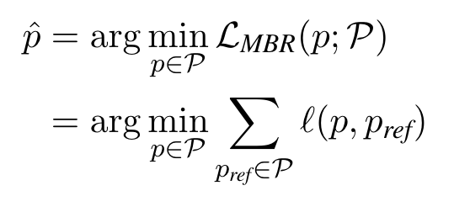
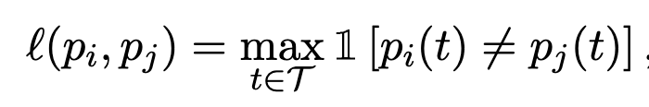
方法概述
MBR-EXEC/ MBR-BLEU
最小贝叶斯风险基于EXEC/BLEU
度量两段程序之间差异的损失函数
当且仅当两个程序在所有考虑的测试用例上具有相同的输出时(hard)，分配等价(0损失)。
Notes:
中心

Slide 8
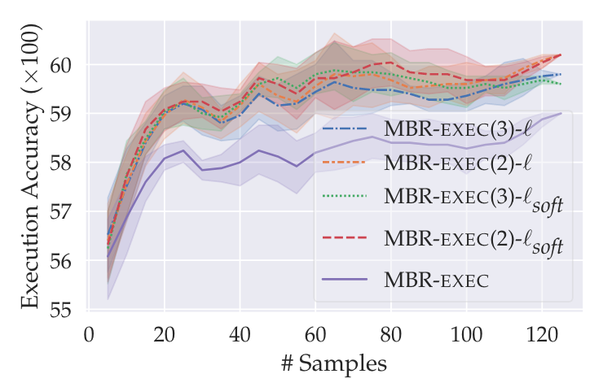
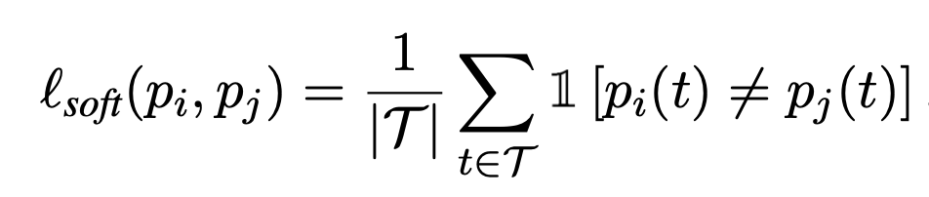
方法概述
MBR-EXEC/ MBR-BLEU
最小贝叶斯风险基于EXEC/BLEU
度量两端程序之间差异的损失函数
当一个程序在测试用例上执行失败时，它被认为不等同于任何其他程序，即使它们也执行失败。直观地说，当且仅当两个程序在所有考虑的测试用例上具有相同的输出时(hard)，分配等价(0损失)。
Notes:
这里是否存在一个中心点

Slide 9
实验
评估方法：
MBPP（Python）：每个样本用三个测试用例作为输入，输出的准确度作为评估结果
Spider（SQL）：如果在同一数据库上执行时返回与groundtruth命令相同的结果，则认为该命令通过了。
NL2Bash（Bash）：使用bashlex(一个基于规则的bash解析器)拆分bash命令，并在命令之间使用令牌级别的BLEU-4分数作为执行结果相似性的估计（bash命令在sandbox中很难执行）

Slide 10
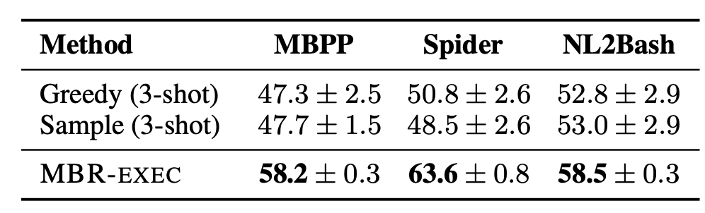
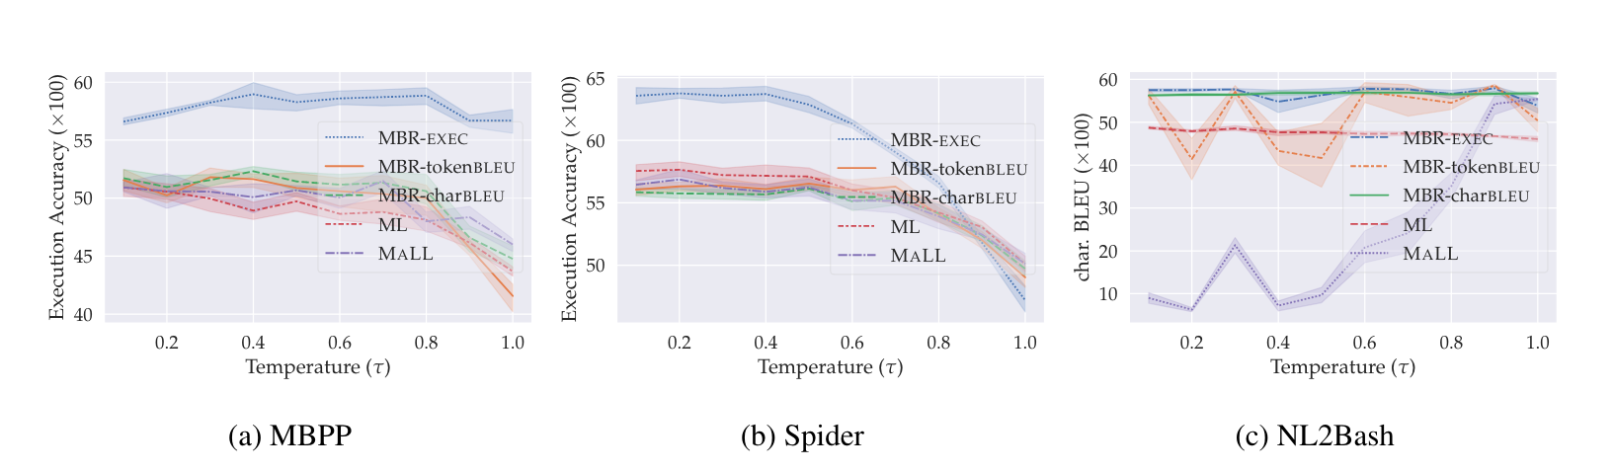
实验
采样过程温度设置对比实验(Condex decoder Temperature)
评估的选择标准在不同温度下的表现(最好以颜色显示)。对于每种温度，我们对5组不同的25个示例执行该方法，并报告平均性能(线)和标准差(阴影区域)。T=0.3

Slide 11
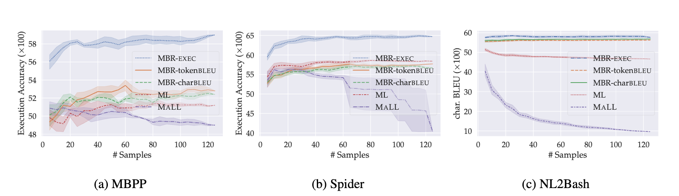
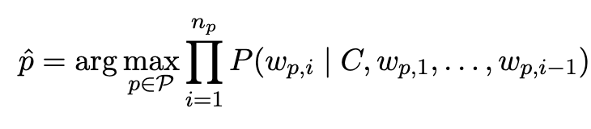
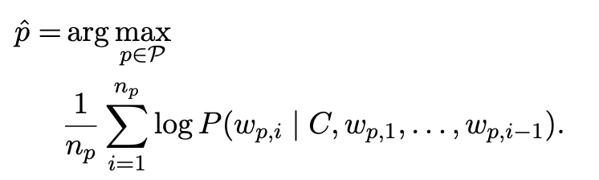
实验
样本选择方法对比
ML(极大似然)：
MALL(极大平均对数似然)：
Notes:
虽然更多的样本会使大多数方法的表现更好，但平均对数似然最大化（MALL）在样本量较大时表现一直较差，因为我们发现MALL一般偏向于有不必要重复的程序，而更大的样本量一般会导致有更大的机会出现这种样本
极大似然和最大后验有啥区别

Slide 12
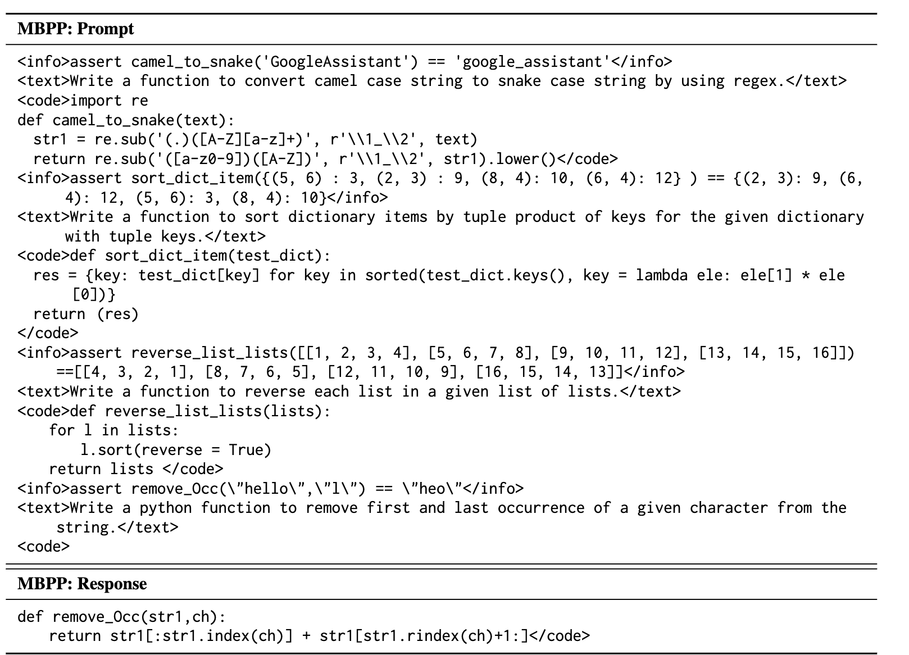
实验
3-shot Prompt： MBPP（Python）

Slide 13
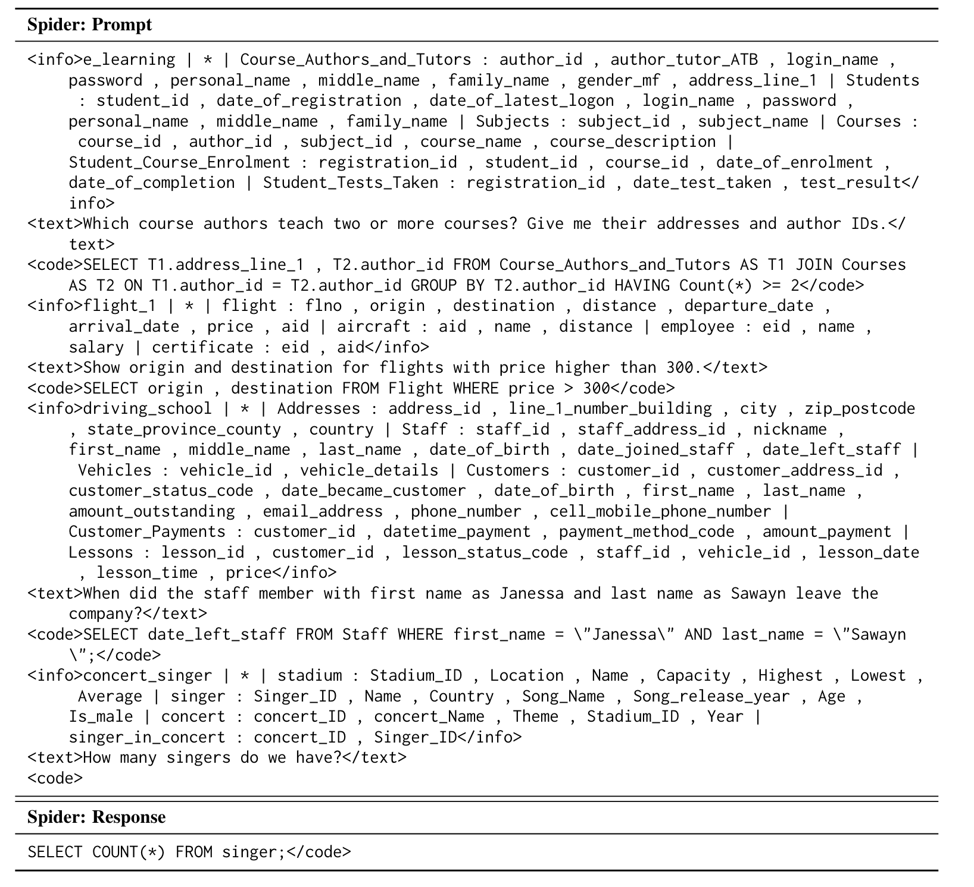
实验
3-shot Prompt： Spider（SQL）

Slide 14
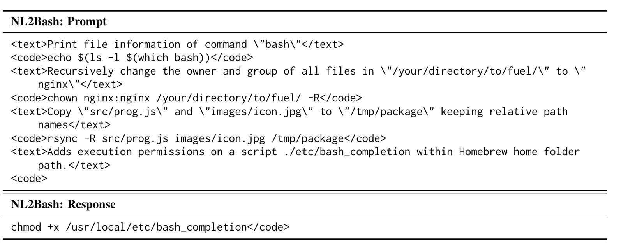
实验
3-shot Prompt： NL2Bash（Bash）

Slide 15
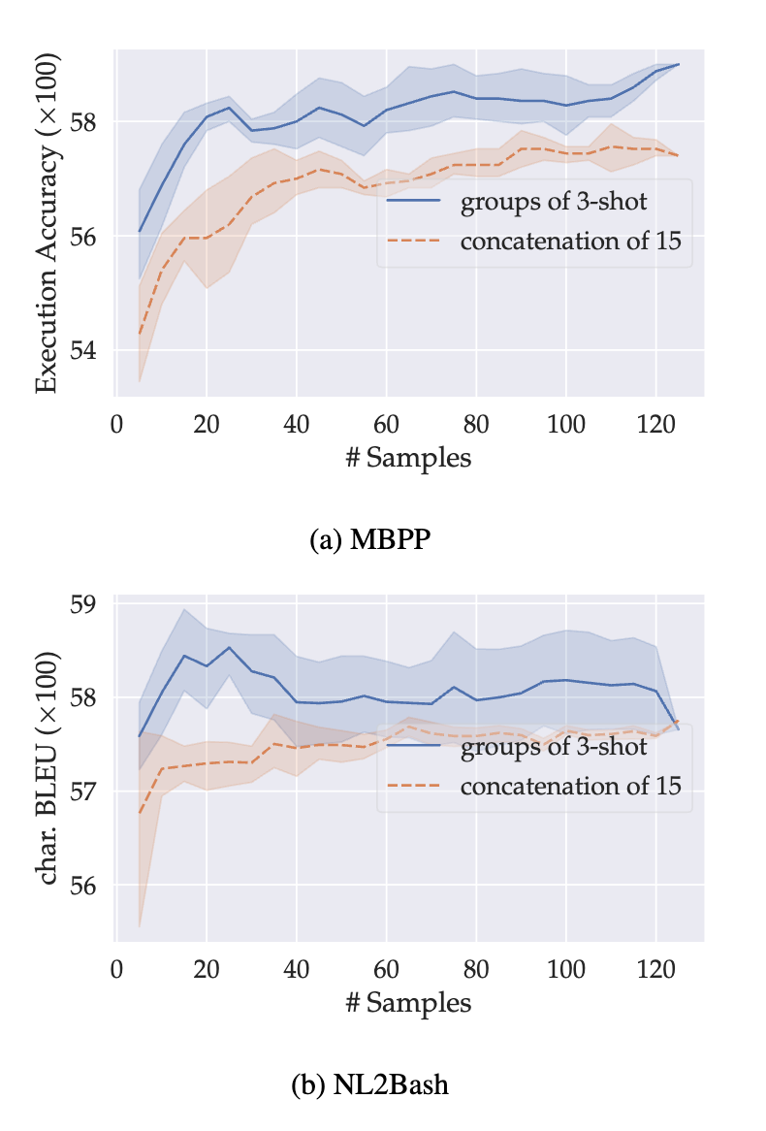
实验
5 groups of 3-shot Prompt vs. 15-shot
Notes:
为什么没有sql程序上的实验

Slide 16
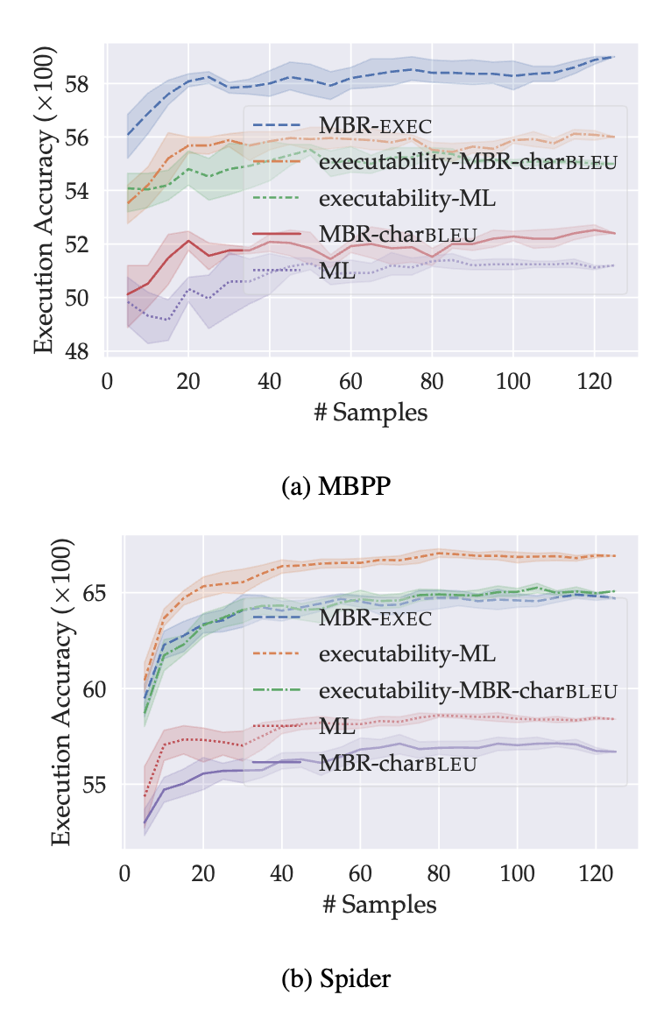
实验
可执行检查？
在Spider上，对可执行命令应用最大化可能性（ML）甚至超过了Bleu说明了可执行的检验方法有效(变量敏感)
我们尝试在测试案例上执行所有的候选者，并且只对在时间限制内成功执行的候选者执行基线候选方法。
在这两个数据集上，我们发现，涉及到可执行性检查明显有助于提高所有基于非语义特征的选择方法的性能；
Notes:
Bleu 会对变量名称更敏感所以分数会低一点。

Slide 17
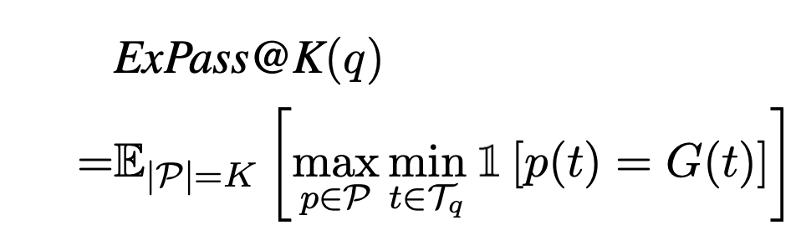
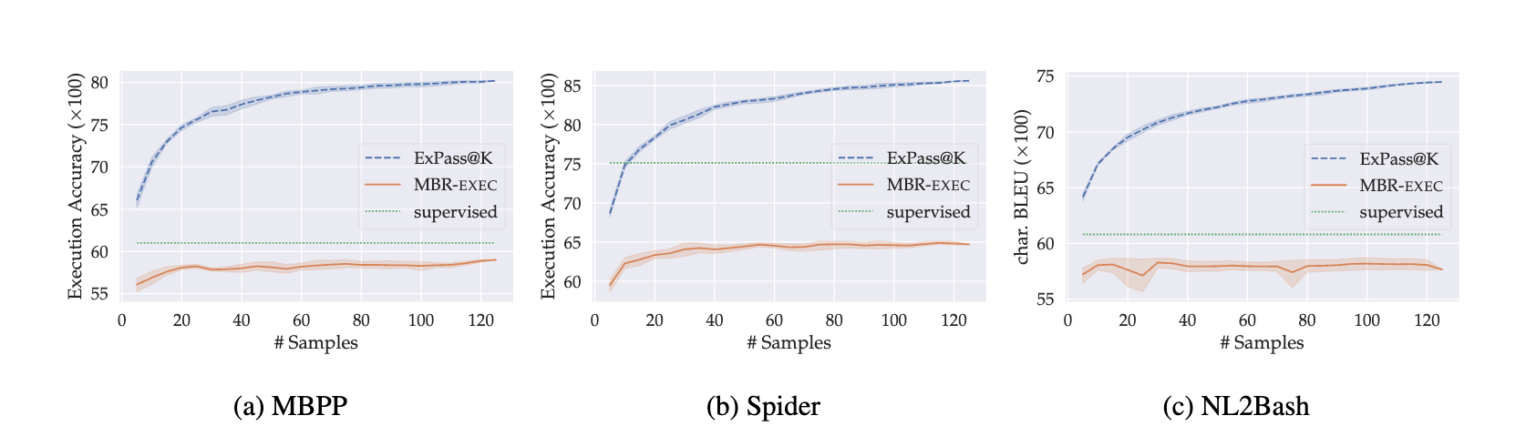
实验
能力上界？
本文使用few-shot 方法在pretrained code 上微调，对比监督学习的效果看到预训练语言模型的有效性，设计有效的inference算法可能是将自然语言转换为实际应用中的代码的一种有前途的方法。
Notes:
为什么没有sql程序上的实验

Slide 18


Thanks
兰孟烨
2023年5月

Slide 19
极大似然估计和最大后验概率：
最大后验概率：一个是基于完成的输入和输出
极大似然估计：一个token 一个token

